Slide 1
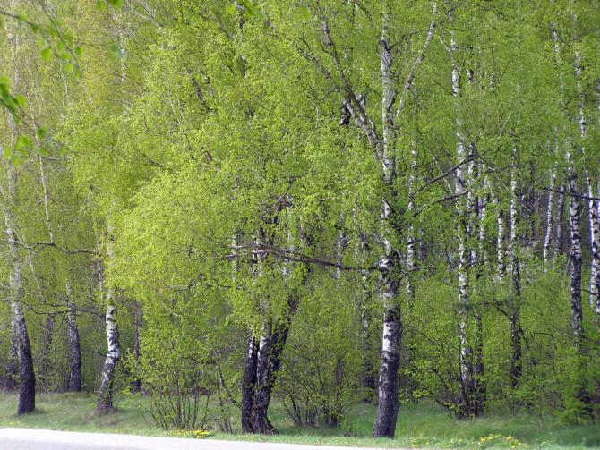
Старажытнае гарадзішча славян ва ўрочышчы Гарадзінка.

Slide 2
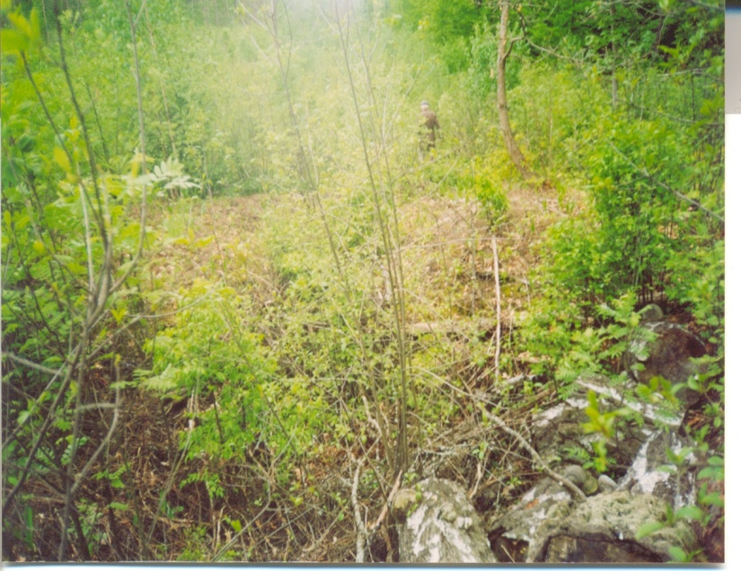
Мястэчка Кулінін мох
Знікшая рэчка

Slide 3
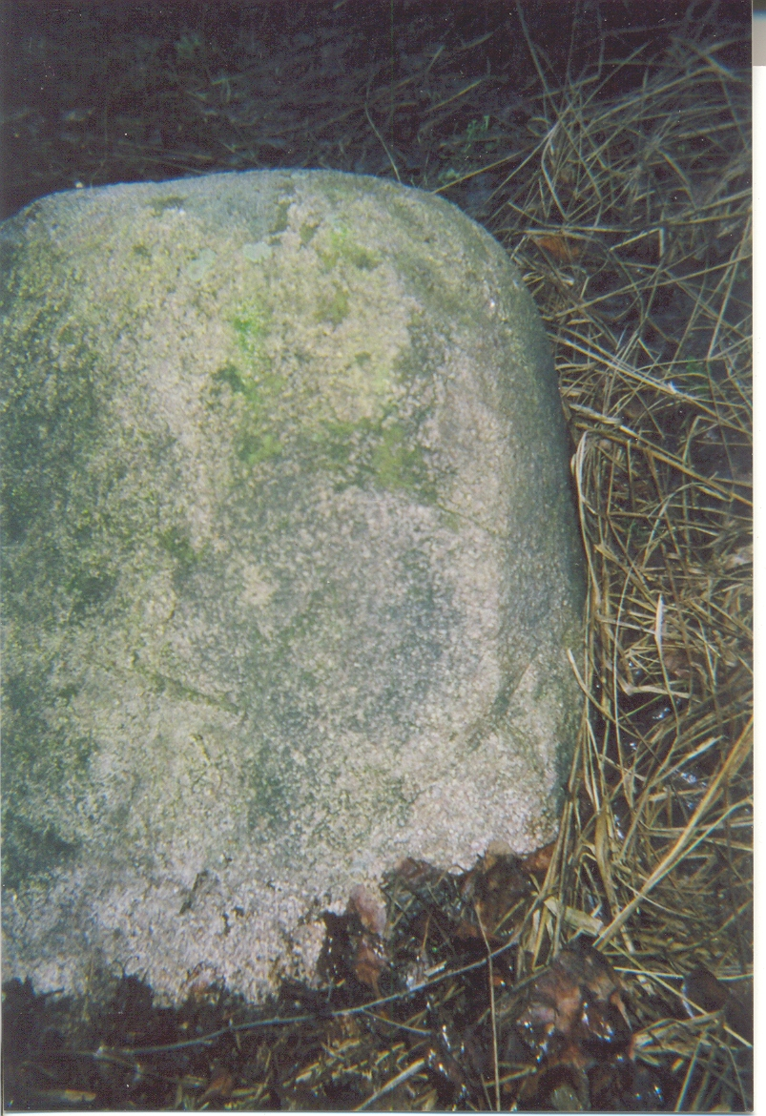
Мястэчка Кулінін мох
Камень з надпісамі

